Slide 1
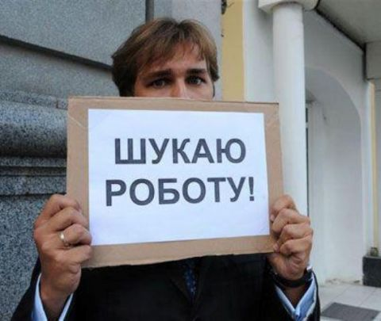
Тема: Безробіття, як наслідок порушення макрорівноваги
(Безробіття, й зайнятість трудових ресурсів)

Slide 2
Мета: сформувати поняття: «безробіття», «зайнятість», «рівень безробіття»,
«фрикційне безробіття», «природне безробіття», «структурне
безробіття», «циклічне безробіття», сформувати вміння аналізувати
умови виникнення безробіття, аналізувати інструменти та
організаційні заходи до яких удаються, щоб обмежити безробіття,
розвивати вміння обчислювати рівень безробіття пояснювати вплив
безробіття на ВВП;
виховувати економічне мислення, толерантне ставлення до
однокласників.
Обладнання: підручник, мультимедіа презентація, комп’ютер.

Slide 3
Чому ринкова економіка розвивається циклічно?
Які є економічні цикли? Який з них найбільш від чуваний для економіки?
Чи впливають економічні цикли на зайнятість населення в народному господарстві? Як ви вважаєте на яких фазах циклу працюючого населення більше? Менше?

Slide 4
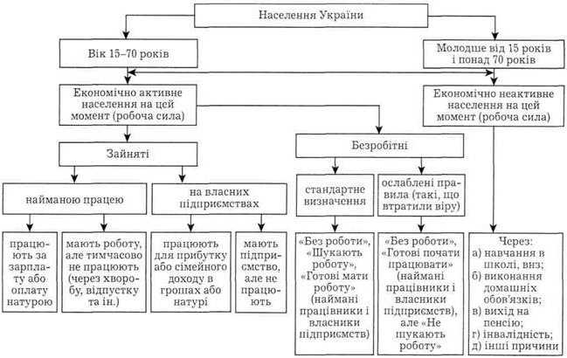
Схема складу населення

Slide 5
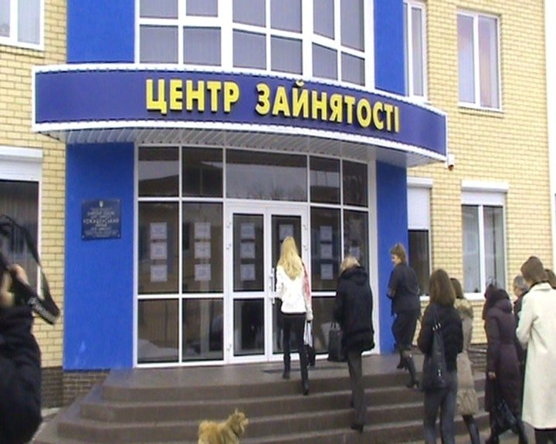
Робоча сила-громадяни в працездатному віці,які мають роботу(зайняті),та громадяни які не можуть знайти роботу(безробітні)
Зайняті-це люди,які мають місце праці у суспільному виробництві.Людина,що працює неповний день або неповний тиждень вважається неповно або частково зайнятим і включається до числа зайнятих.
До зайнятих відносяться також люди,що не працюють у зв`язку з відпусткою,хворобою і страйком,стихійними лихами.
Безробітні-це люди,які не мають роботи ,активно її шукають,але не знайшли роботу з якої небудь причини.

Slide 6
Безробіття — ситуація в економіці,за якої люди ,які можуть і бажають працювати,перебувають у пошуку відповідних робочих місць
Безробіття —це економічне явище,спричинене перевищенням пропонуванням праці з боку працівників,що прагнуть працювати,над попитом на працю з боку працедавців,

Slide 7
Причини безробіття
1. Глибокі структурні зрушення в економіці;
2. Нерівномірне розміщення продуктивних сил;
3. Спади і кризи в економіці;
4. Упровадження нових технологій;
5. Зміни в демографічній структурі населення;
6. Сезонні коливання рівня виробництва окремих галузей економіки.

Slide 8
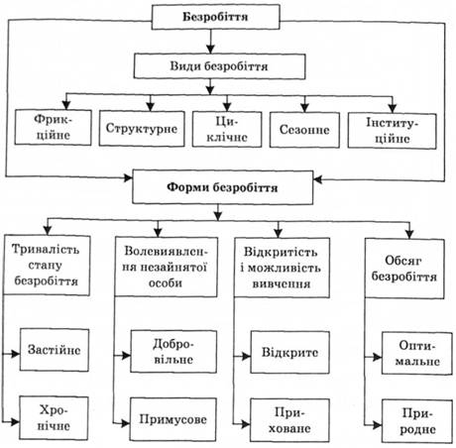

Slide 9
1. Фрикційне
Пов’язане з пошуком нового місця роботи з різних
причин: зміна місця проживання; тимчасова втрата
сезонної роботи; звільнення пошук більш вигідної
роботи.
2. Технологічне або структурне
Пов’язане зі змінами в технології виробництва з причин:
ліквідації застарілих технологій; поява нових професій,
обумовлених технічним прогресом; зміна споживчих смаків.
3. Циклічне
Виникає в періоди економічного спаду та обумовлене зниженням сукупного попиту на робочу силу.

Slide 10
Як визначити рівень безробіття.
Рівень безробіття визначається відношенням кількості безробітних до економічно активного населення (робочої сили) у відсотках (Слайд 8):
кількість безробітних
Рівень безробіття = · 100 %
кількість економічно
активного населення
(робоча сила)
рівень рівень рівень
Фактичний рівень безробіття =фрикційного + структурного + циклічного
безробіття безробіття безробіття
рівень рівень
Природне безробіття = фрикційного + структурного
безробіття безробіття

Slide 11
Наслідки безробіття
Негативні соціально-економічні наслідки безробіття
1. Відставання ВВП від потенційного рівня.
2. Посилення соціальної напруги у суспільстві (масові протести, політичні конфлікти тощо).
3. Ускладнення криміногенної ситуації у країні, зростання злочинності, пониження рівня безпеки тощо.
4. Зниження (іноді до нульового рівня) грошових доходів.
5. Проблеми з обсягом та якістю споживання.
6. Втрата кваліфікації.
7. психологічні проблеми: стреси і розлад здоров’я.

Slide 12
Позитивні соціально-економічні наслідки безробіття
1. Стимулювання ефективної зайнятості та конкуренції на ринку праці.
2. Пристосування найманих працівників до умов ринку.
3. Забезпечення мобільності ресурсів у просторі і часі.

Slide 13
Безробіття в Україні
Рівень безробіття в Україні залежить від пори року, серед усіх категорій найнижчим він є у жовтні – 399.9 тис.осіб, а найвищим у лютому – 589.1 тис.осіб офіційно зареєстрованих безробітних. Дані показники свідчать, що сезонне безробіття в значній мірі впливає на формування загальних показників, особливо це стосується сільського населення та чоловіків. Щодо структури незайнятого населення, то протягом року абсолютні показники безробіття серед міського населення вищі, ніж серед сільського, а серед жінок вищі ніж серед чоловіків. Дану динаміку можна пояснити тим, що влітку в сільській місцевості роботи значно більше ніж взимку, а чоловіки, які офіційно не працевлаштовані в літню пору року займаються сезонними роботами та не офіційно працюють у різних галузях, зокрема у будівництві

Slide 14
Безробіття в Україні
За останніми даними Держкомстату найвищий рівень безробіття зафіксований у Чернігівській – 11,2%, Рівненській – 11,1%, Тернопільській – 11,0% та Житомирській – 10,9% областях, а найнижчий у м.Київ – 6,2%, АР Крим – 6,7%, Одеській області – 6,8% та м.Севастополь – 6,9%. Дану ситуацію ми можемо спостерігати у 2012 році, а в 2008 у певній мірі перелік лідерів відрізнявся від географії безробіття у 2013 році, найвищі показники рівня безробіття належали Чернівецькій – 10,9%, Черкаській – 10,5% та Тернопільській – 10,4%, найнижчі м.Київ – 3,2% та м.Севастополь – 4,1%, Дніпропетровській області – 5,6%. Загальні показники рівня безробіття з 2008 по 2013 рік за відповідні періоди підвищилися з 7,6% до 8,6%, а з 2012 по 2013, навпаки знизилися з 9,1% до 8,6%.

Slide 15
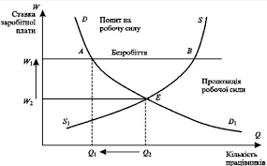
Надмірне безробіття призводить до значних економічних та соціальних втрат. Головна «ціна» безробіття — не випущена продукція. Відомий дослідник в макроекономіці Артур Оукен математично виразив зв'язок між рівнем безробіття та відставанням в обсязі виробленого ВВП. Цей зв'язок відомий нині як закон Оукена.

Slide 16
Закріплення нових знань,умінь та навичок
В умовній країні розподіл населення України за причинами незайнятості був такий (тис. осіб):
- звільнені у зв’язку з реструктуризацією виробництва та скороченням штату 894,2
- звільнені за власним бажанням 662,5
- не працевлаштовані після закінчення навчальних закладів 407,6
- демобілізовані та звільнені зі збройних сил через скорочення 115,5
- звільнені за станом здоровя 43,0
- звільнені у зв’язку із закінченням терміну трудового договору 119,7
- незайняті з інших причин (спад ділової активності) 87,6
- кількість зайнятого населення 23775,5 тис. осіб.
Знайти:
а) кількість робочої сили;
б) загальний рівень безробіття;
в) рівень фрикційного безробіття;
г) рівень структурного безробіття;
д) рівень циклічного безробіття;
е) яким потенційним був би ВВП, якщо реальний склав 746 млрд. грн..

Slide 17
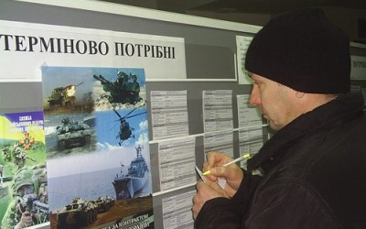
Підсумок уроку
Що таке безробіття?
Які є форми безробіття?
Які наслідки безробіття?
Як визначити рівень безробіття?
Як безробіття впливає на ВВП?

Slide 18
Домашнє завдання:
Опрацювати §23, розв’язати: с. 141 завдання 1 – письмово,
с. 134 завдання 2 – усно

Slide 19
Література:
1. Л.П. Крупська, І.Є. Тимченко. Економіка, Ранок 2011
2. Г.Д. Довгань. Економіка, Ранок 2004
3. Основи економіки. Довідник. Х, ФОП Співак Т.К. 2008
4. І.Ф. Радіонова Загальна економіка К – П, Абетка-нова 2002
5. Г.О. Горленко «Практикум з економіки» К – П, Абетка-нова 2001
6. Н.С. Горбач Економіка в таблицях і схемах – Х.: Вид. група «Основа»,
2008.
7. О.В. Часнікова Основи економіки. Практикум. – Х.: Веста: Вид-во
«Ранок», 2008.

